Slide 1


Vélo de route
présenté par

Slide 2
Plan de la présentation
Positionnement adéquat sur le vélo
Prévention des blessures
Entraînement

Slide 3
Positionnement adéquat sur le vélo
Il permet :
D’assurer notre confort durant la sortie
De rouler efficacement
De prévenir les blessures

Slide 4

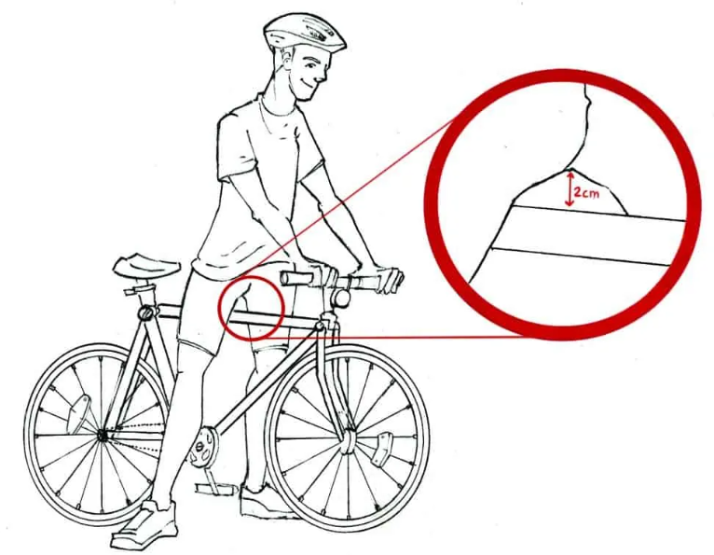
Taille du vélo
Il devrait y avoir un espace d’environ 2 cm entre l’entrejambe et le tube horizontal lorsque vous enfourché le vélo en gardant les pieds à plats au sol.

Slide 5
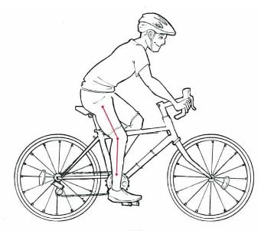
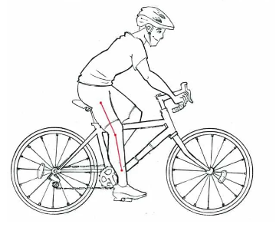

Hauteur de la selle
Une hauteur adéquate permet une extension presque complète de la jambe lorsque le talon est posé sur la pédale et une légère flexion du genou lorsque l’avant du pied est posé sur la pédale.

Slide 6
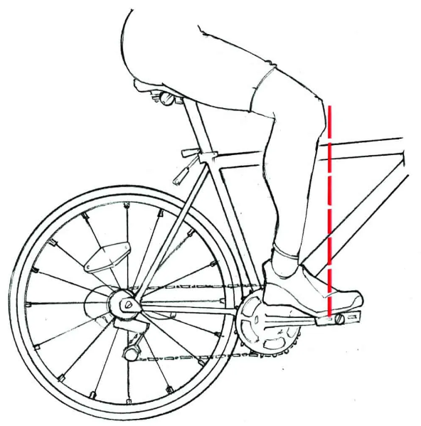
Déplacement horizontale de la selle
Avancer ou reculer la selle de façon à ce qu’il y ait un tracé vertical qui se forme entre le genou et l’axe de la pédale.
Procure plus de confort et de puissance puisqu’il permet de travailler davantage l’ischio-jambier
Genou
Axe
de la
pédale

Slide 7
Hauteur du guidon
On devrait pouvoir tenir confortablement le guidon tout en maintenant une légère flexion dans les coudes.
Si on doit s’étirer pour rejoindre le guidon, cela peut occasionner des douleurs au haut du dos et aux épaules.
Cependant, la hauteur du guidon dépend de:
La souplesse du cycliste
Du type de pratique/type de vélo
Du milieu de pratique

Slide 8
Hauteur du guidon (suite)
Quelques exemples
En cyclotourisme: le guidon devrait être à la même hauteur que la selle ou légèrement plus bas, mais jamais plus haut que la selle.
En ville ou vélo urbain: la hauteur du guidon peut être légèrement plus haute que la selle afin d’améliorer la visibilité.
En cyclosportif: guidon légèrement plus bas que la selle (aérodynamisme).

Slide 9
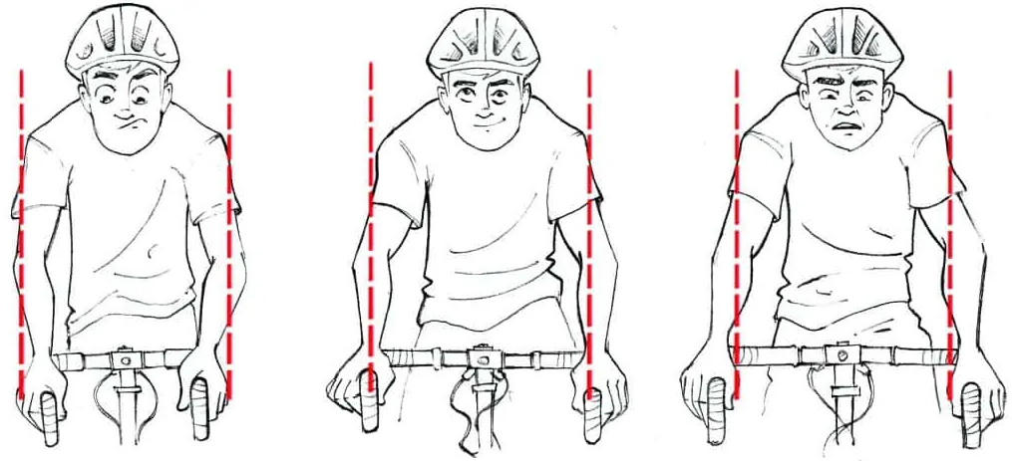


Largeur du guidon
Largeur du guidon est approximativement égale à la largeur des épaules.
Bras sont parallèles //.

Slide 10
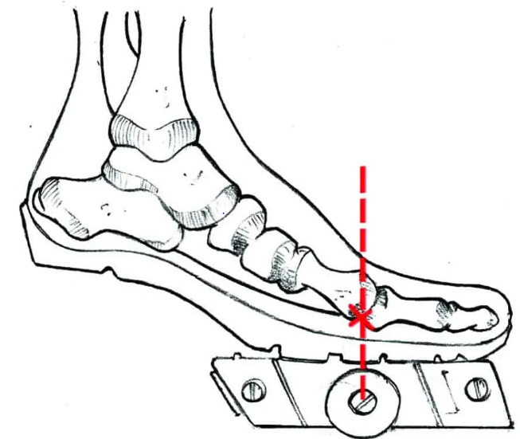
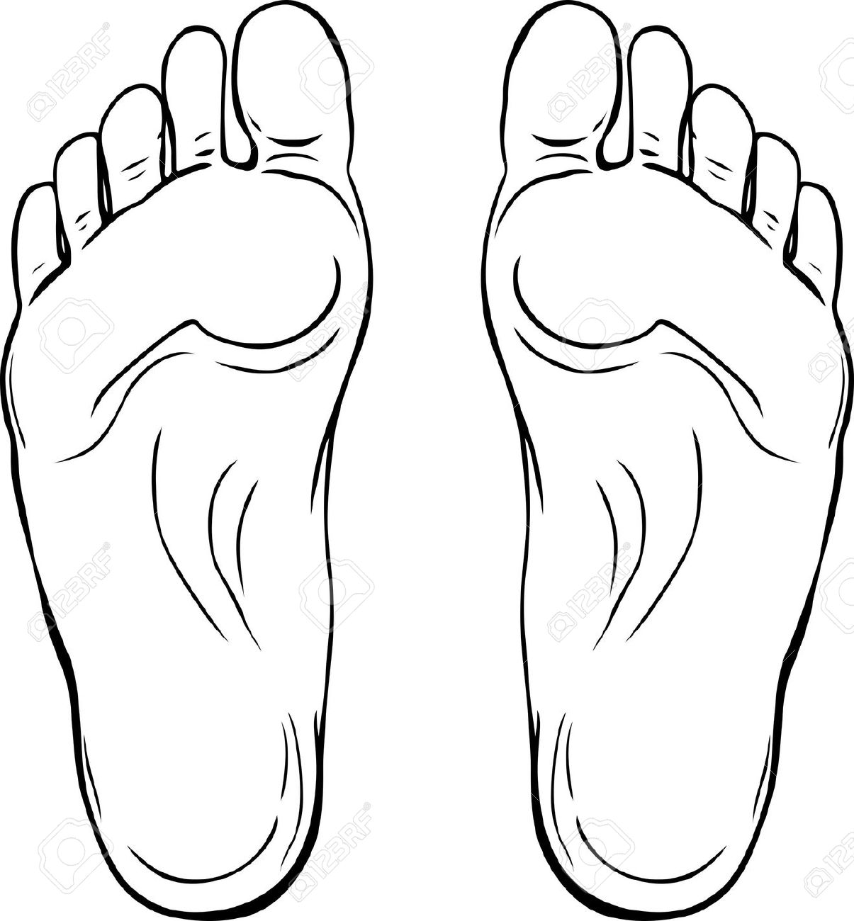



Positionnement du pied sur la pédale
L’articulation métatarso-phalangienne du gros orteil devrait être située directement au-dessus de l’axe de la pédale.

Slide 11

Prévention des blessures
1- Échauffement
2- Récupération
Surentraînement (courbe de stress mécanique)
Récupération passive
Alimentation
Hydratation
Récupération active
3- Positionnement/ajustement adéquat du vélo

Slide 12
1. Échauffement
Il permet au corps de bien se préparer à l’activité physique
Améliorer les performances | ↓ les risques de blessures
↑ force/endurance/puissance | Lubrifie les articulations
Améliore le temps de réaction | Chaînes musculaires/ tendineuses + efficaces → Elles sont bien préparées, échauffées pour l’effort qui suit
Améliore la coordination & l’équilibre
↑ concentration

Slide 13
2. Récupération
Surentraînement?
Hydratation?
Sommeil?
Alimentation?
Récupération passive?
Récupération active?
Courbe de stress mécanique?

Slide 14
Qu’est-ce que le surentraînement?
« C’est le fait d’aller au-delà de ses capacités physiques d’assimilation de l’entraînement, au point de n’être plus performant ».
Il amène une ↓ performance.
Il est pourvoyeur de blessures.
Il peut mener à la dépression.

Slide 15
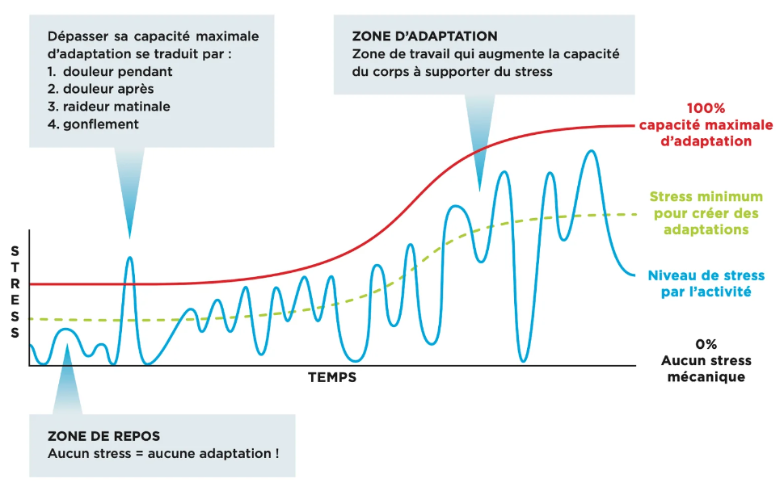
Courbe de stress mécanique
Adaptations : musculaires, tissulaires, cardiorespiratoires…
2 choses importantes à retenir:
Augmenter l’intensité dans les entraînements progressivement.
RÉCUPÉRATION entre les séances (surtout si elles sont élevées en intensité).

Slide 16
Récupération passive
Repos total de l’organisme : permet la récupération musculaire
SOMMEIL
Selon les recommandations, on devrait dormir 7 à 9h/nuit et se sentir reposé(e) au matin.

Slide 17
Récupération active
Les sorties de récupération active sont à privilégier entre des séances d’entraînement intensives ou de très longues sorties.
L’idée est de pédaler à une intensité d’effort légère (2-3/10), question de favoriser la circulation sanguine et ainsi permettre l’élimination rapide des « toxines ».

Slide 18

Alimentation
Points à considérer:
Assimilation des aliments
Digestion des aliments
Durée et intensité de l’effort
Sortie de 1h30 à 2h30
Prioriser les glucides simples: boissons pour sportifs, barres énergétiques, gels, etc.
Sortie de 3h et +
Prioriser des aliments plus complexes pour fournir une énergie + durable (contenant un peu de lipides, protéines et glucides).
Petites quantités (100 à 150 calories) toutes les 30 à 45 minutes.

Slide 19
Hydratation
« La déshydratation peut retarder le processus de récupération. Dans l’idéal, chaque kilo de poids perdu pendant l’effort doit être compensé par 1L de liquide ».
Conseils
Débuter l’hydratation à la veille de votre longue sortie
(en soirée, au lever et jusqu’à 20 min avant le début de la sortie)
Boire AVANT-PENDANT-APRÈS la sortie
Eau plate
Boisson électrolytique

Slide 20

Blessures ou problématiques courantes à vélo

Slide 21
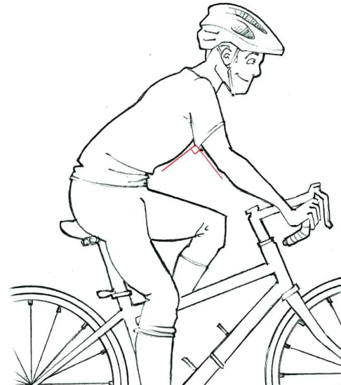



Cou/région cervicale
Douleurs souvent associées à une position trop allongée qui se manifeste à cause d’un mauvais choix de cadre ou à la longueur de la potence.
Conseils
Vérifier longueur de la potence
Vérifier que le guidon est de la même largeur que les épaules
Éviter de rouler la tête trop relevée
Relâcher les épaules pendant les sorties dans le but d’atténuer les tensions
Angle de 90°
Potence

Slide 22
Douleurs au dos
Causes possibles:
Position trop allongée sur le vélo
Selle trop haute
Faiblesse des muscles stabilisateurs du tronc et ou déséquilibres musculaires
Conseils
Faire les ajustements nécessaire sur le vélo
Entraînement ciblé

Slide 23
Douleurs aux fesses
Causes possibles:
Mauvais positionnement vélo
Selle non adaptée
Faiblesse des muscles fessiers
Prévention
Portez un cuissard de vélo coussiné
Engager les muscles abdominaux
Exercices de renforcement des muscles fessiers

Slide 24
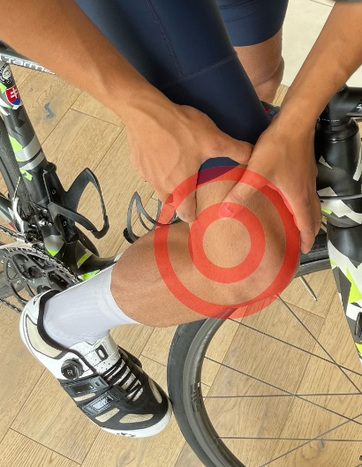
Douleurs aux genoux
Causes possibles:
Mauvais positionnement/ajustement du vélo
Faiblesse musculaire
Surutilisation
Prévention
Séances de renforcement musculaire et séances d’étirements dans votre routine d’entraînement.
Plan d’entraînement progressif pour atteindre vos objectifs sans causer de stress inutile à vos articulations.

Slide 25
Entraînement

Slide 26
L’endurance fondamentale à vélo

Slide 27
Définir sa zone d’endurance avec ses fréquences cardiaques
L’accumulation du temps en zone 2 est la meilleure solution pour développer son endurance.
Avant tout, la zone 2 peut être définie en fonction de sa fréquence cardiaque. Pour ça, il faut connaitre sa fréquence cardiaque maximale (FC max)
Fréquence cardiaque maximale= 220- âge

Slide 28
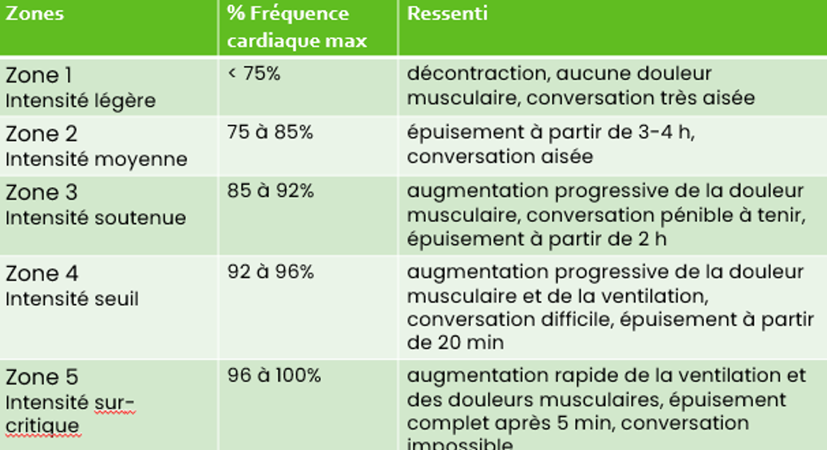
Zones d’intensités

Slide 29
Méthodes d’entraînement
gym ou maison
1. En circuit
2. Traditionnel
3. Cours de spinning
4. Mobilité

Slide 30
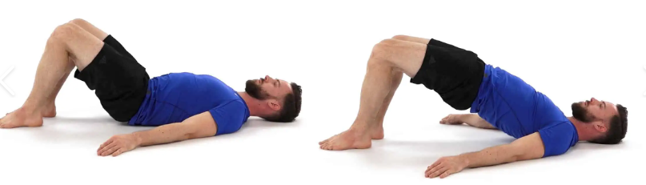
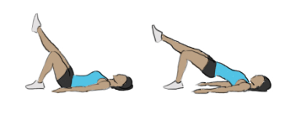
Exercices
Pont fessier
Cible les muscles fessiers:
En position couché, genoux fléchis à 90 degrés, pieds à plat au sol et bras le long du corps.
Soulevez les hanches et contractez les fessiers.
Redescendre.
Variante expert: pont fessier sur 1 jambe

Slide 31
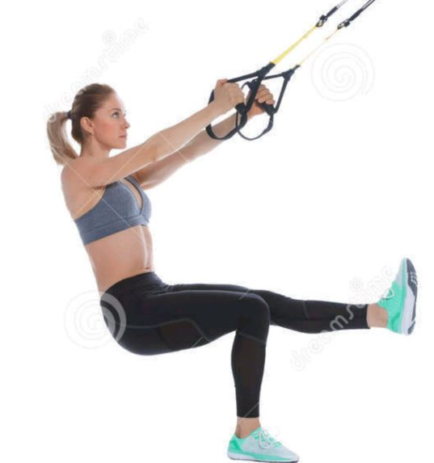
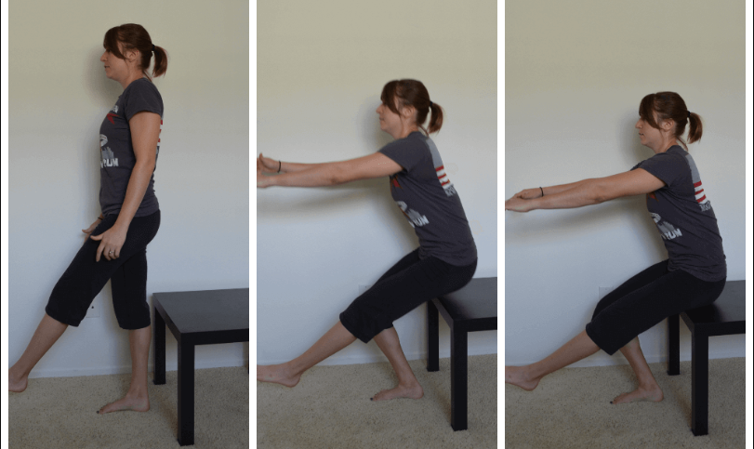
Squat à 1 jambe assisté TRX
Cible les muscles moyens fessiers, quadriceps, abdominaux, ↑ équilibre
Debout sur 1 jambe, basculez les hanches vers l’arrière (mouvement de squat) en contrôlant la descente jusqu’à ce que vous soyez en positon assise.
Poussez dans le talon pour revenir à la position de départ.
Squat à 1 jambe avec chaise

Slide 32
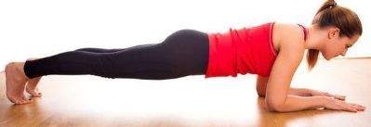
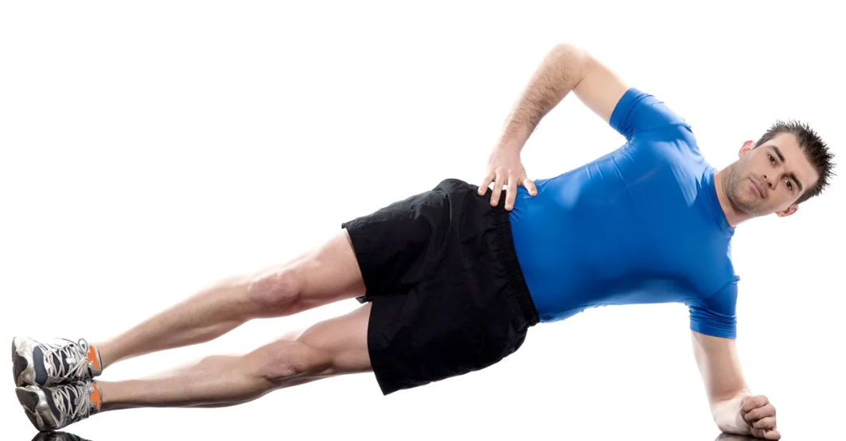
La planche
Travailler la ceinture abdominale:
Offre une meilleure protection du dos
Permet de transférer la puissance du corps au vélo
↑ puissance/vitesse
La planche latérale
Droit de l’abdomen
Muscle transverse
Muscles obliques latéraux

Slide 33
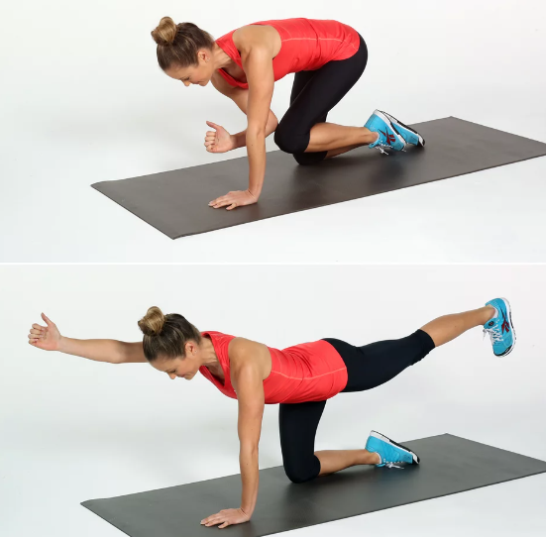
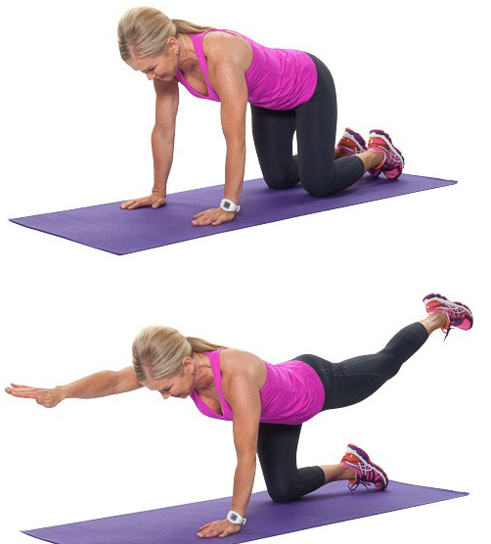
Le bird dog

Slide 34
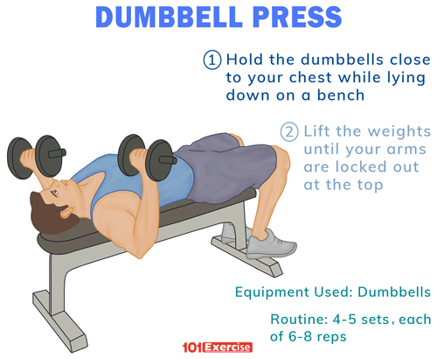
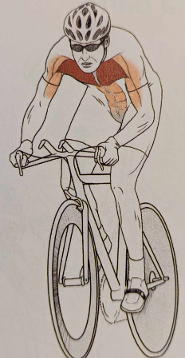
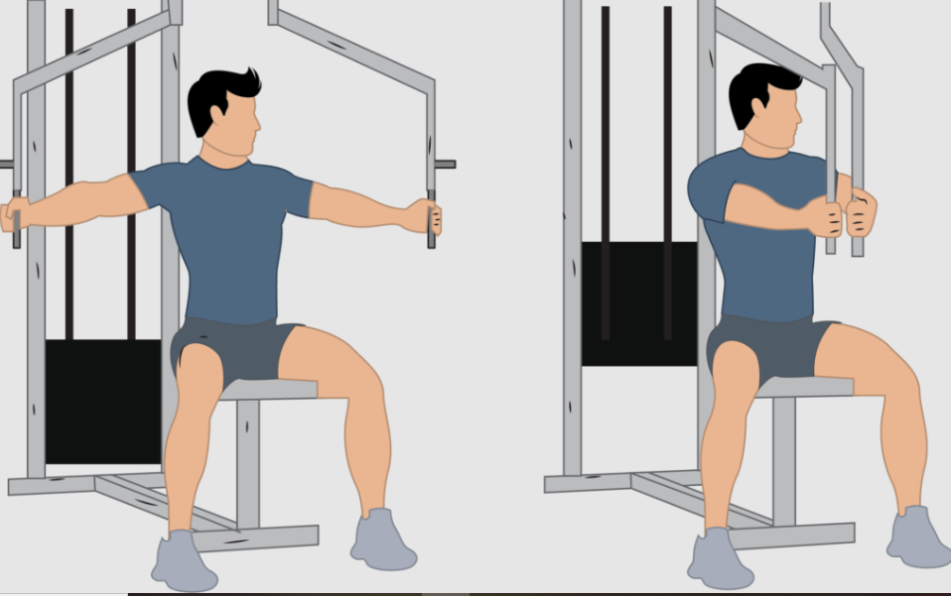
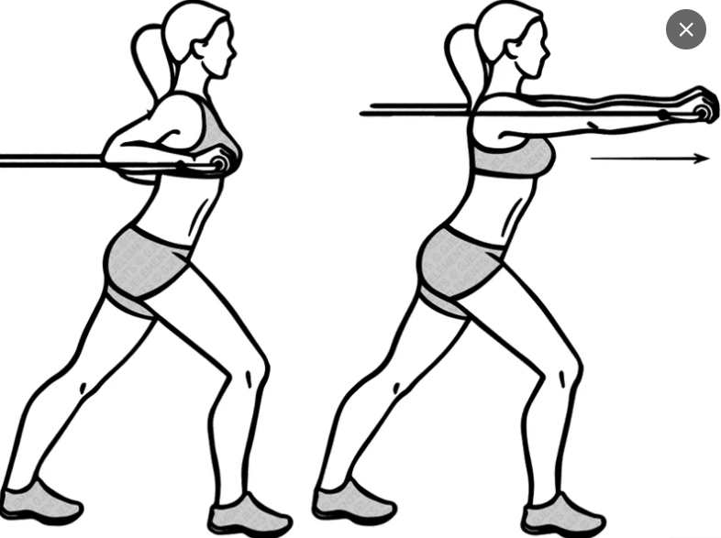
Muscles pectoraux
Pec fly machine
Chest press-élastique à poignées

Slide 35
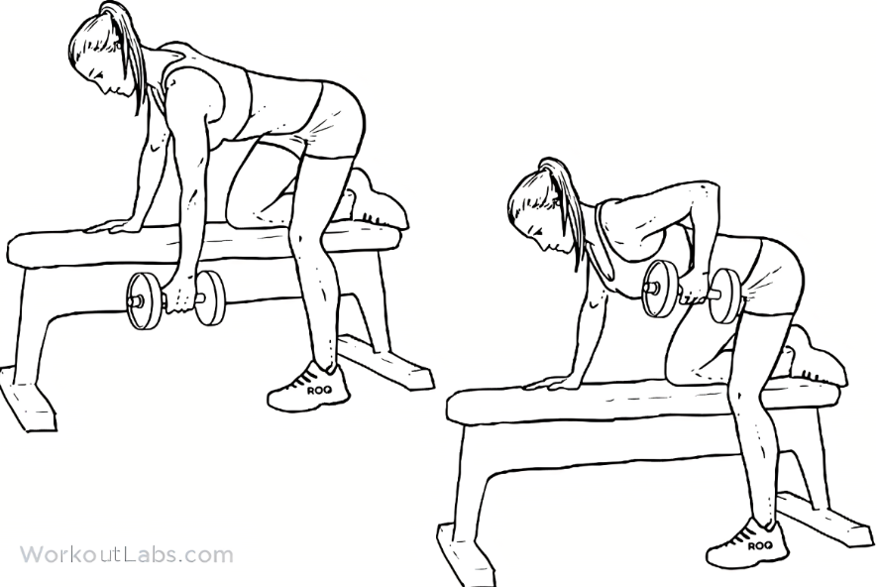
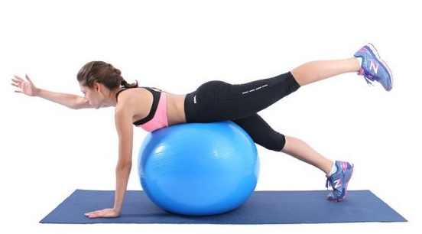
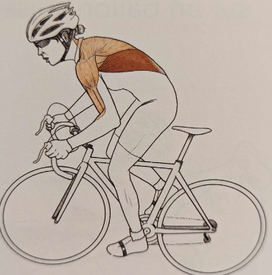
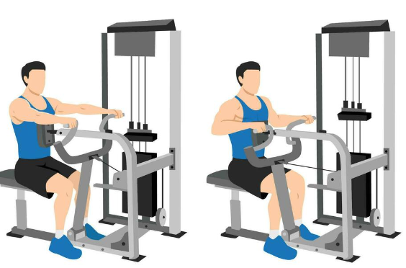
Tirage unilatéral avec haltère
Extension en appui sur BS
Muscles dorsaux
Seated row machine

Slide 36
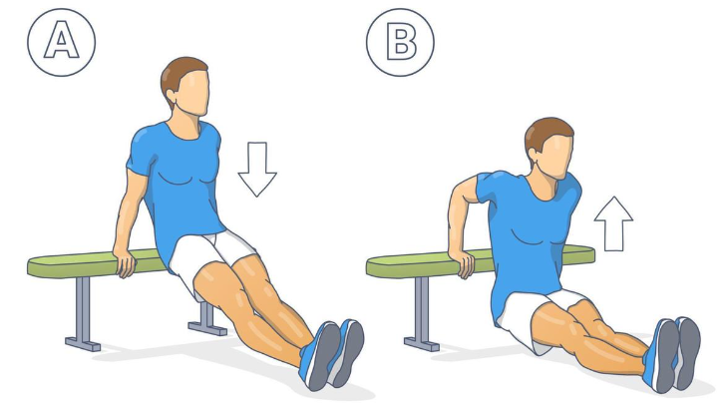
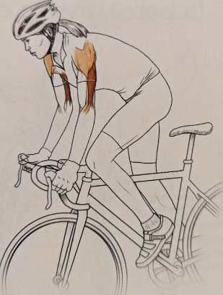
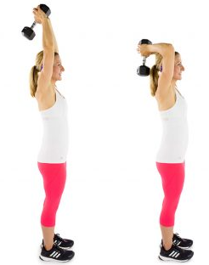
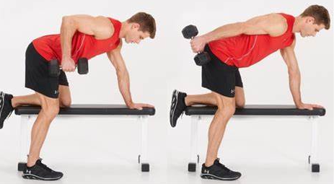
Dips sur banc
Muscles triceps
Overhead triceps
Triceps kick back

Slide 37
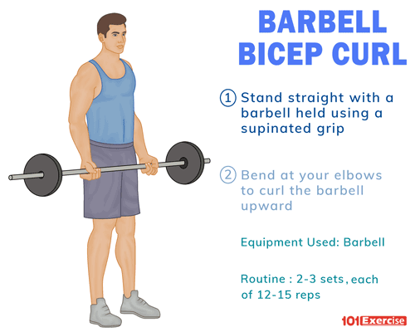
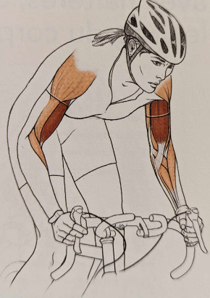
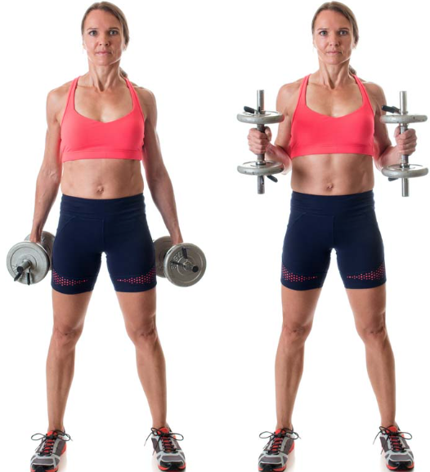
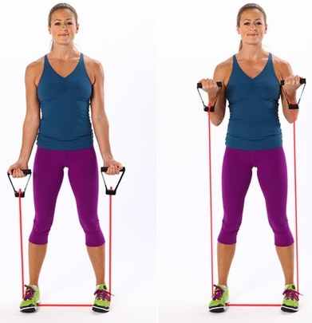
Muscles biceps
Biceps curls- prise neutre
Biceps curls-élastique à poignées
*emphase sur muscle de l’avant bras (brachioradial)

Slide 38
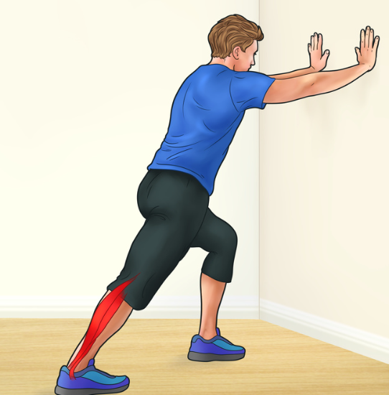
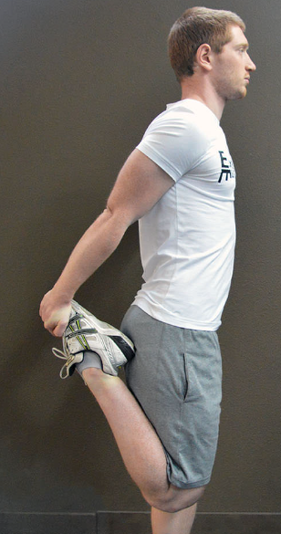
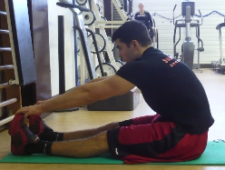
Étirements
Étirement du mollet
au mur
Étirement du quadriceps
(avant cuisse)
Étirement des ischio-jambiers
(arrière cuisse)
*Garder le talon arrière bien
à plat au sol

Slide 39
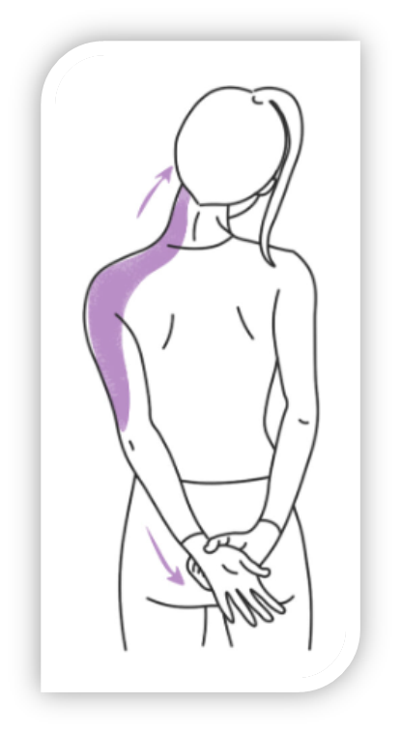
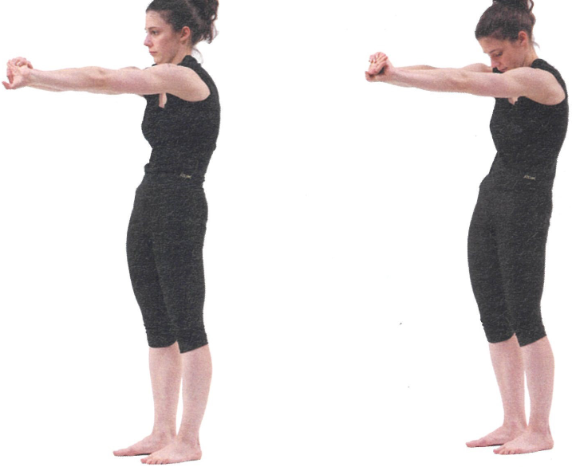
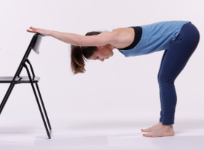
Étirement des rhomboïdes
Étirement du trapèze
Étirement du grand dorsal

Slide 40
Mesurer ses progrès = un moyen sûr d’entretenir sa motivation!
Se fixer des objectifs
Noter ses entraînements & ses progrès

Slide 41

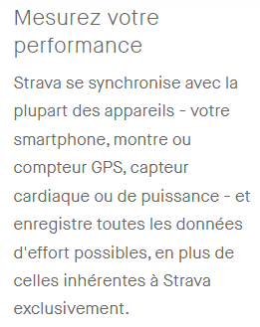
Application de tracking
Course à pied/ cyclisme
Suivre vos performances
Analyser vos données après l’effort

Slide 42
Questions?

Slide 43
Bibliographie
Christine MIGNOT, Le vélo de route pour tous, Québec, Éditions Hurtubise, 2017
Kinatex Sports Physio. (2022). Les douleurs fréquentes en vélo et comment les prévenir. Consulté à l’adresse: https://www.kinatex.com/cliniques/beauport/education/les-douleurs-frequentes-en-velo-et-comment-les-prevenir/
Les maux de vélo—Vélo Mag. (2018). Consulté à l’adresse: https://www.velomag.com/en-forme/sante/les-maux-de-velo/
Le Petit Pignon- Entraînement Cyclisme. (2020). Comment définir ses zones d’intensité en cyclisme ? Consulté à l’adresse: https://lepetitpignon.com/comment-definir-ses-zones-intensite-cyclisme/
Le Petit Pignon- Entraînement Cyclisme. (2024). Comment travailler son endurance fondamentale en vélo ? Consulté à l’adresse: https://lepetitpignon.com/endurance-fondamentale-velo/

Slide 44
Le Petit Pignon- Entraînement Cyclisme. (2021). Nutrition cyclisme : Quand et quoi manger sur le vélo ? Consulté à l’adresse: https://lepetitpignon.com/nutrition-cyclisme/
Positionnement sur le vélo | Vélo Québec. (2024). Consulté à l’adresse: https://www.velo.qc.ca/boite-a-outils/positionnement-sur-le-velo/
Récupération musculaire du cycliste : Tout savoir et comment le faire. (2023). Vélo 101. Consulté à l’adresse: https://www.velo101.com/entrainements/programmes-et-techniques/recuperation-musculaire-du-cycliste-tout-savoir-et-comment-le-faire-2/
Shannon SOVNDAL, Cyclisme- Anatomie et mouvements, France, Éditions Vigot, 2010
Surentraînement : Comment le détecter et quels sont les risques ? – La médecine du sport. (2015). Consulté à l’adresse: https://www.lamedecinedusport.com/surentrainement-comment-le-detecter-quels-sont-les-risques/

